Slide 1
5.4 安全管理
——用户、角色、权限管理

Slide 2
【本节学习目标】
掌握数据库用户管理方法
掌握数据库权限管理方法
掌握数据库角色管理方法

Slide 3
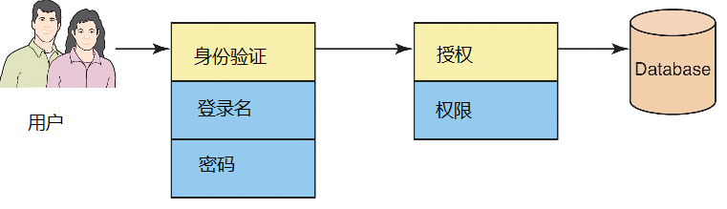
一、用户管理
用户要访问数据库，必须先在DBMS中创建其账号，并成为数据库的用户。此后，用户每次访问数据库，都需要在DBMS进行身份验证，只有合法用户才能进入系统，访问操作数据库对象。

Slide 4
用户管理——在数据库安全管理中，DBMS需要对每个用户进行管理，如用户创建、用户修改、用户删除管理等。
实现用户管理方式：
数据库服务器执行SQL语句管理用户
通过管理工具GUI操作管理用户
1. 用户创建SQL语句
CREATE USER <用户账号名> [ [WITH] option […]];

Slide 5
例 创建一个新用户，其账号名字为“userA”，密码为“123456”。该用户具有登录权限（Login）和角色继承权限（Inherit）系统权限，但它不是超级用户（SuperUser），不具有创建数据库权限（CreateDB）、创建角色权限（CreateRole）、数据库复制权限（Replication），此外数据库连接数（Connection Limit）不受限。
CREATE USER "userA" WITH
LOGIN
NOSUPERUSER
NOCREATEDB
NOCREATEROLE
INHERIT
NOREPLICATION
CONNECTION LIMIT -1
PASSWORD '123456';

Slide 6
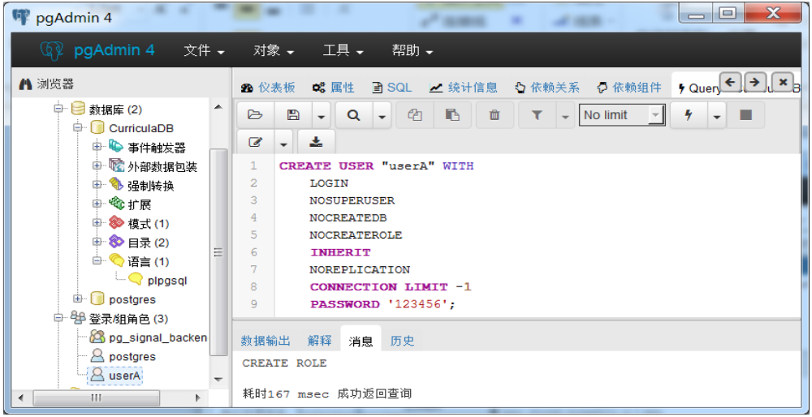
用户创建SQL语句执行
运行按钮
SQL语句
结果消息

Slide 7
2. 用户修改SQL语句
ALTER USER <用户名> [ [ WITH ] option [ ... ] ]; --修改用户的属性
ALTER USER <用户名> RENAME TO <新用户名>; --修改用户的名称
ALTER USER <用户名> SET <参数项> { TO | = } { value | DEFAULT };
--修改用户的参数值
ALTER USER <用户名> RESET <参数项>; --重置用户参数值

Slide 8
例 修改用户“userA”的账号密码为“gres123”。同时也限制该用户的数据库连接数为10。
ALTER USER "userA"
CONNECTION LIMIT 10
PASSWORD 'gres123';

Slide 9
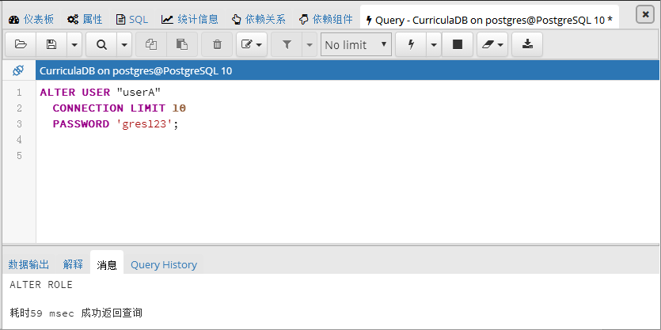
用户修改SQL语句执行
运行按钮
SQL语句
结果消息

Slide 10
3. 用户删除SQL语句
DROP USER <用户名>;
例 在数据库中，删除用户“userA”。可以通过执行如下用户删除SQL语句实现用户删除。
DROP USER userA;

Slide 11
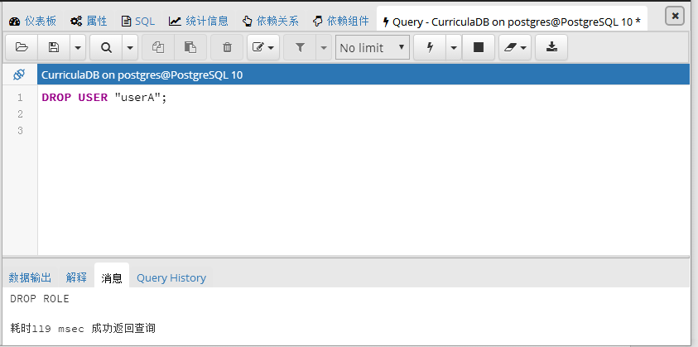
用户删除SQL语句执行
运行按钮
SQL语句
结果消息

Slide 12
二、权限管理
数据库权限管理是指DBA管理员或数据库对象拥有者对其所拥有对象进行权限控制设置。
权限管理基本操作：
授予权限
收回权限
拒绝权限
权限类别：
数据库系统权限
数据库对象访问操作权限
数据库对象定义操作权限

Slide 13
1. 权限管理SQL语句
GRANT <权限名> ON <对象名> TO {数据库用户名|用户角色名}；
REVOKE <权限名> ON <对象名> FROM {数据库用户名|用户角色名}；
DENY <权限名> ON <对象名> TO {数据库用户名|用户角色名}；
2. 权限管理实例
例 在3.7.1节的工程项目管理系统中，DBA管理员赋予员工用户（userA）对部门表（Department）、员工表（Employee）、项目表（Project）和任务表（Assignment）的读取数据权限。

Slide 14
对用户“userA”实现授权SQL程序如下
GRANT SELECT ON Department TO userA;
GRANT SELECT ON Employee TO userA;
GRANT SELECT ON Project TO userA;
GRANT SELECT ON Assignment TO userA;

Slide 15
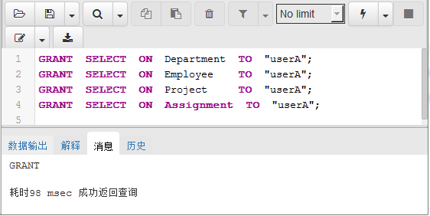
用户授权SQL语句执行
运行按钮
SQL语句
结果消息

Slide 16
三、角色管理
在DBMS中，为了方便对众多用户及其权限进行管理，通常将一组具有相同权限的用户定义为角色(Role)。
角色管理内容：
创建角色
修改角色
删除角色
角色管理实现方式：
执行SQL语句管理角色
通过GUI操作管理角色

Slide 17
1. 角色管理SQL语句
CREATE ROLE <角色名> [ [ WITH ] option [ ... ] ]; --创建角色
ALTER ROLE <角色名> [ [ WITH ] option [ ... ] ]; --修改角色属性
ALTER ROLE <角色名> RENAME TO <新角色名>; --修改角色名称
ALTER ROLE <角色名> SET <参数项> { TO | = } { value | DEFAULT };
--修改角色参数值
ALTER ROLE <角色名> RESET <参数项>; --复位角色参数值
DROP ROLE <角色名>; --删除指定角色

Slide 18
2. 角色管理实例
例 在工程项目管理系统中，假定需要在ProjectDB数据库内创建经理角色Role_Manager。该角色具有登录权限（Login）和角色继承权限（Inherit）系统权限，但它不是超级用户（SuperUser），不具有创建数据库权限（CreateDB）、创建角色权限（CreateRole）、数据库复制权限（Replication），此外数据库连接数（Connection Limit）不受限。
CREATE ROLE "Role_Manager" WITH
LOGIN
NOSUPERUSER
NOCREATEDB
NOCREATEROLE
INHERIT
NOREPLICATION
CONNECTION LIMIT -1;

Slide 19
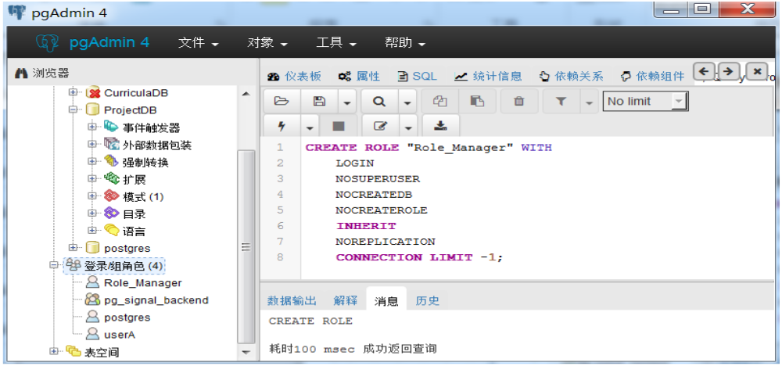
角色创建SQL语句执行
运行按钮
SQL语句
结果消息

Slide 20
3. 角色权限授予
例 在创建好经理角色Role_Manager后，还需要赋予该角色对数据库表Department、Employee、Project、Assignment的插入、修改、删除、查询权限。
GRANT SELECT,INSERT,UPDATE,DELETE ON Department TO "Role_Manager";
GRANT SELECT,INSERT,UPDATE,DELETE ON Employee TO "Role_Manager";
GRANT SELECT,INSERT,UPDATE,DELETE ON Project TO "Role_Manager";
GRANT SELECT,INSERT,UPDATE,DELETE ON Assignment TO "Role_Manager";

Slide 21
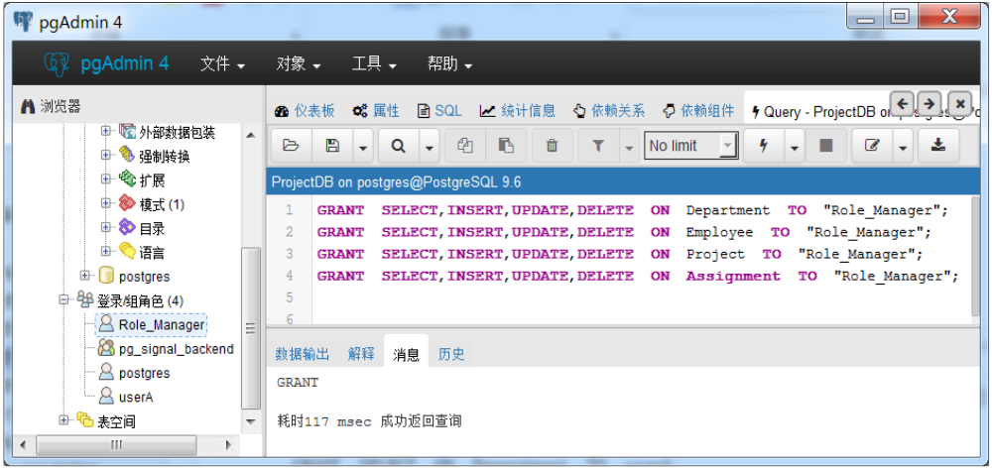
角色授权SQL语句执行
运行按钮
SQL语句
结果消息

Slide 22
本节学习结束！

